Slide 1
PÂQUES
Jésus est vivant!

Slide 2
Chant d’ouverture
Notes:
Mettre le chant sur plusieurs diapo – selon le nombre de mots, pas plus de deux strophes par diapo pour assurer une bonne visibilité.

Slide 3
Préparation Pénitentielle
Seigneur Jésus, tu amènes les morts à la vie dans l’Esprit, prends pitié de nous. Prends pitié de nous.
Ô Christ, tu apportes le pardon et la paix aux pécheurs, prends pitié de nous. Prends pitié de nous.
Seigneur Jésus, tu apportes la lumière à ceux et celles qui sont dans les ténèbres, prends pitié de nous.
Prends pitié de nous.

Slide 4
Gloria
Notes:
On ajoute les paroles du Gloire à Dieu

Slide 5
Première Lecture
Lecture du livre des Actes des Apôtres
« Convertissez-vous! »
Parole de Seigneur.
Nous rendons gloire à Dieu.
Notes:
https://www.lds.org/bible-videos/videos?lang=eng

Slide 6
Psaume
Toute la terre, Seigneur, est remplie de ton amour.

Slide 7
Acclamation

Slide 8
Évangile
Le Seigneur soit avec vous.
Et avec votre esprit.
Évangile de Jésus
Christ selon saint Marc
Gloire à toi, Seigneur!

Slide 9
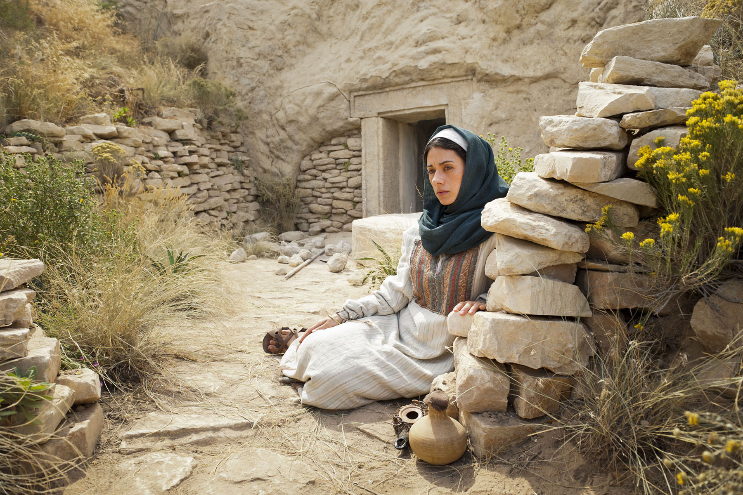
Évangile
Notes:
https://www.lds.org/bc/content/bible-videos/videos/jesus-is-resurrected/mary-magdalene-weeps.jpg

Slide 10
Évangile

Slide 11
Évangile

Slide 12
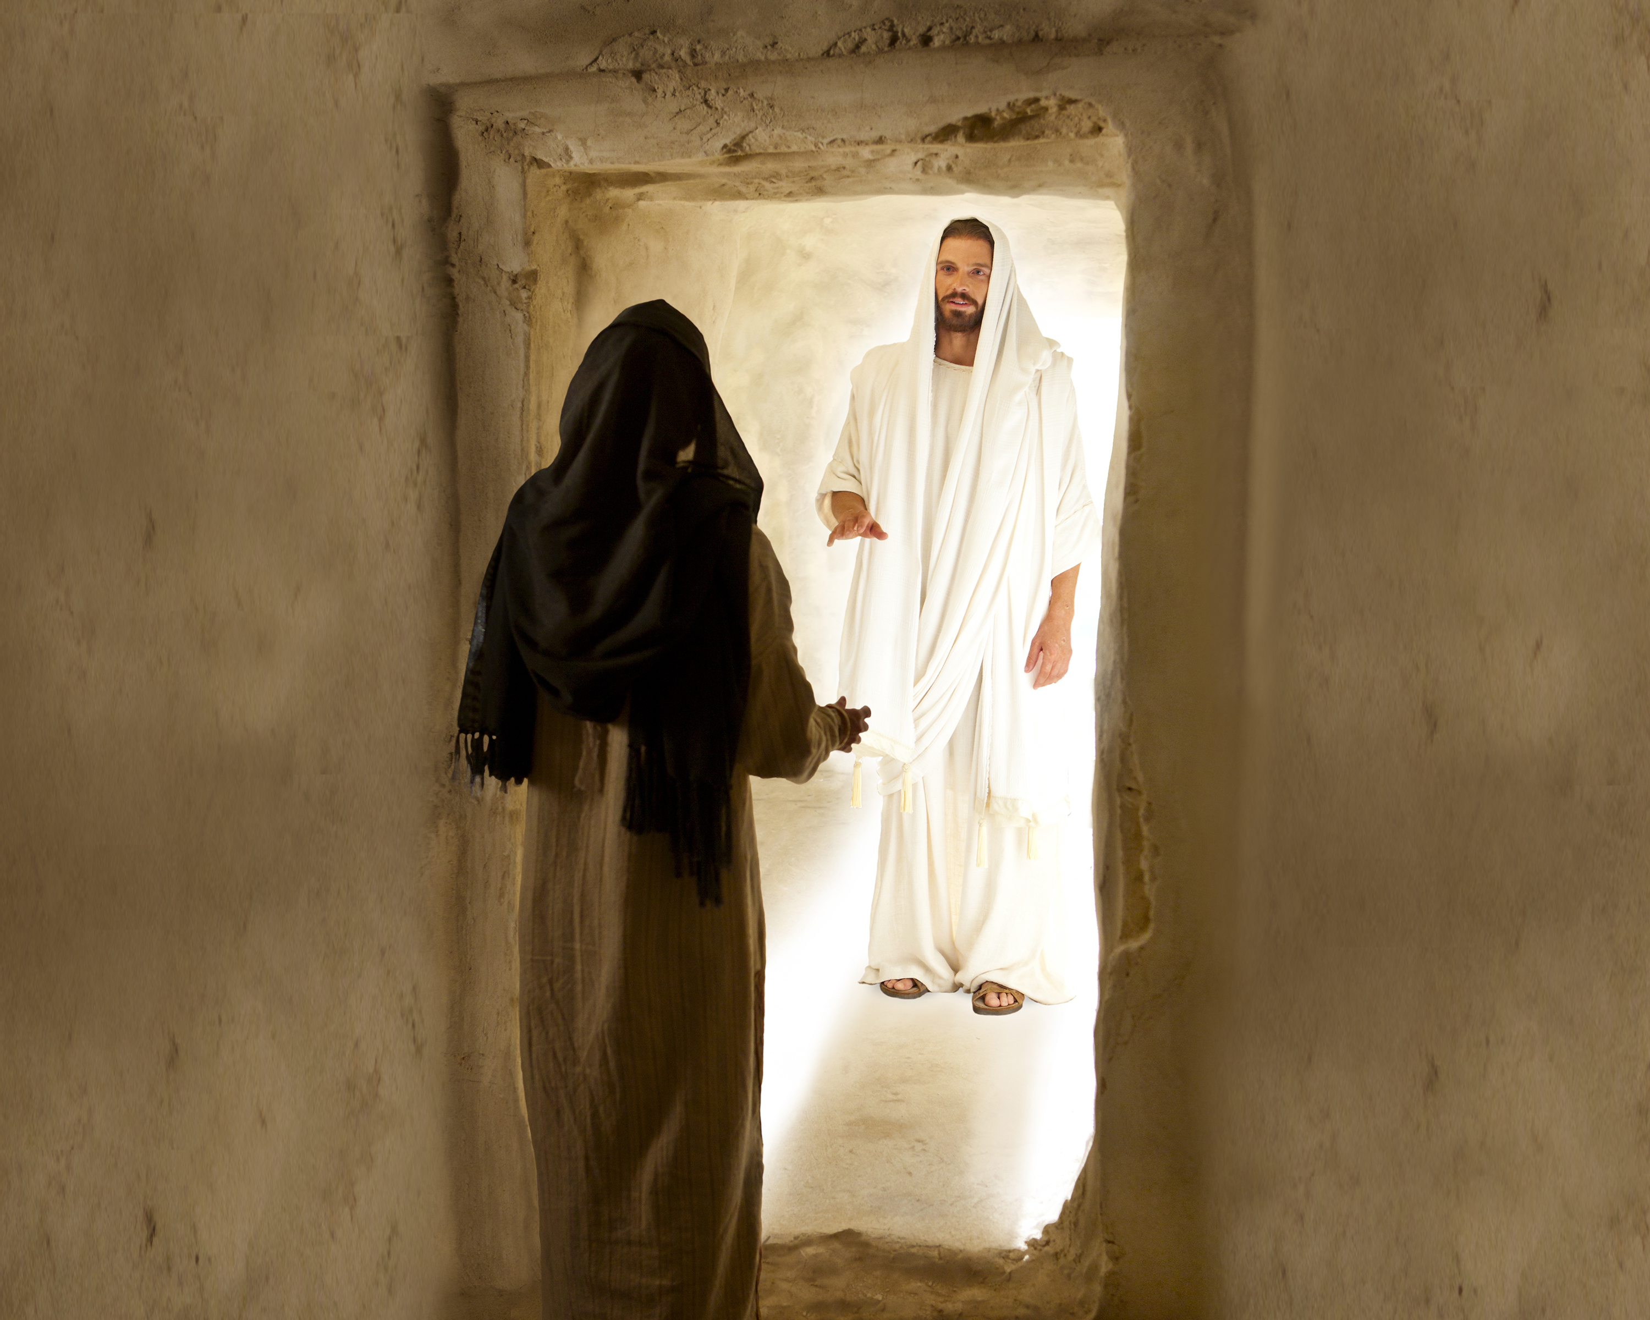
Évangile

Slide 13
Évangile
Acclamons la Parole de Dieu.
Louange à toi, Seigneur Jésus.

Slide 14
Acclamation

Slide 15
Homélie

Slide 16
Prière universelle
Pour l’Église, afin qu’elle annonce l’Évangile avec joie et éveille en nous le désir de vivre la promesse faite à notre baptême, prions.
Ô Christ ressuscité, entends notre prière.

Slide 17
Prière universelle
Pour nos dirigeants politiques, afin qu’ils gouvernent avec justice pour apporter l’espérance à toutes les personnes, en particuliers les plus vulnérables, prions.
Ô Christ ressuscité, entends notre prière.

Slide 18
Prière universelle
Pour notre communauté scolaire, afin que ce temps de Pâques nous inspire à vivre comme les premiers disciples animés de l’Esprit Saint, prions.
Ô Christ ressuscité, entends notre prière.

Slide 19
Prière universelle
Pour nos familles, afin que nos relations les uns avec les autres soient façonnées par l’amour de Jésus qui donne sans compter et qui est prêt à se sacrifier, prions.
Ô Christ ressuscité, entends notre prière.

Slide 20
Prière universelle
Pour chacun de nous, afin que nous soyons attentifs à la voix de Jésus qui nous appelle par notre nom, prions.
Ô Christ ressuscité, entends notre prière.
Notes:
Mettre le chant sur plusieurs diapo – selon le nombre de mots, pas plus de deux strophes par diapo pour assurer une bonne visibilité.

Slide 21
Chant d’offertoire

Slide 22
Prière eucharistique
Le Seigneur soit avec vous.
Et avec votre esprit.
Élevons notre cœur.
Nous le tournons vers le Seigneur.
Rendons grâce au
Seigneur notre Dieu.
Cela est juste et bon.

Slide 23
Prière eucharistique
Saint! Saint! Saint,
le Seigneur, Dieu de l’univers!
Le ciel et la terre sont remplis
de ta gloire.
Hosanna au plus haut des cieux.
Béni soit celui
qui vient au nom du Seigneur.
Hosanna au plus haut des cieux.

Slide 24
Prière eucharistique
Il est grand le mystère de la foi.
Nous proclamons ta mort,
Seigneur Jésus,
Nous célébrons ta résurrection,
Nous attendons ta venue dans la gloire.

Slide 25
Notre Père

Slide 26
Fraction du Pain
Agneau de Dieu, qui enlèves le péché du monde, prends pitié de nous.
Agneau de Dieu, qui enlèves le péché du monde, prends pitié de nous.
Agneau de Dieu, qui enlèves le péché du monde, donne-nous la paix.

Slide 27
Communion
Heureux les invités au repas du Seigneur! Voici l’Agneau de Dieu qui enlève le péché du monde.
Seigneur, je ne suis pas digne de te recevoir; mais dis seulement une parole et je serai guéri.

Slide 28
Chant de communion
Notes:
Mettre le chant sur plusieurs diapo – selon le nombre de mots, pas plus de deux strophes par diapo pour assurer une bonne visibilité.

Slide 29
Chant d’envoi
Notes:
Mettre le chant sur plusieurs diapo – selon le nombre de mots, pas plus de deux strophes par diapo pour assurer une bonne visibilité.

